Slide 1
TP 1
Box Model : basic

Slide 2
Exercices : Box Model
Objectifs :
Comprendre le box model
Être en mesure de styliser les composants du box model

Slide 3
Exercice : description
Le document tp1_donnee.html contient
4 div à mettre en forme selon les instructions
Toutes les boites sont différentes

Slide 4
Donnée part1
Box 1
Couleur de fond : bleu claire
Box 2
Couleur de fond : vert
Marge intérieure : 20px

Slide 5
Donnée part1
Box 3
Bordure : pleine, large, rouge
Couleur de fond : jaune claire
Box 4
Marges : 10px
Marges intérieures : 15px
Bordure : 3px de largeur, pointillée, bleu

Slide 6
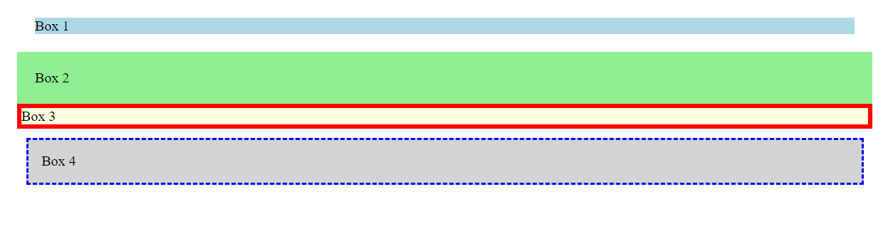
Rendu

Slide 7
TP 2
Box Model

Slide 8
Exercice : description
Le document tp2_donnee.html contient
4 div à mettre en forme selon les instructions
Toutes les boites sont différentes
Rechercher les propriétés que vous ne connaissez pas

Slide 9
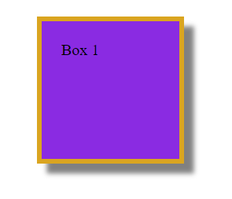
Donnée box1
Box 1 : ajouter les valeurs au choix pour
Une couleur de fond
Une marge interne et externe
Une bordure
Une ombre de portée

Slide 10
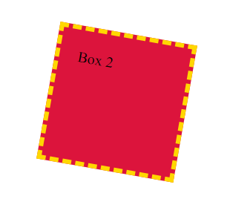
Donnée box2
Box 2 : ajouter les valeurs au choix pour
Une couleur de fond
Une marge interne et externe
Une bordure pointillée
Une rotation de la boite de 10 degrés
Infos : https://www.w3schools.com/cssref/css3_pr_transform.php

Slide 11
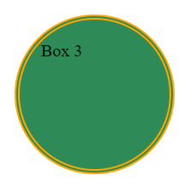
Donnée box3
Box 3 : ajouter les valeurs au choix pour
Une couleur de fond
Une marge interne et externe
Des bords assez arrondis pour que la box soit en fait un rond

Slide 12
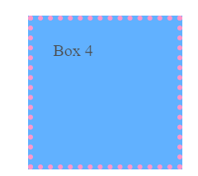
Donnée box4
Box 4 : ajouter les valeurs au choix pour
Une couleur de fond
Une marge interne et externe
Une bordure à points
Une opacité sur tout l’élément
Infos : https://www.w3schools.com/css/css_image_transparency.asp

Slide 13
Exercices supplémentaires
https://developer.mozilla.org/fr/docs/Learn/CSS/Building_blocks/Box_Model_Tasks (box model)
https://www.w3schools.com/css/exercise.asp?filename=exercise_boxmodel1 (box model)
https://www.w3schools.com/css/exercise.asp?filename=exercise_css3_colors1 (la couleur)

